Slide 2
Tohum Sertifikasyonunun Amacı;
Kayıt altına alınan çeşitlerin fiziksel ve genetik safiyetinin devamını sağlamak,
İsmine doğru, hastalıklardan ari, fiziksel ve biyolojik değerleri yüksek tohumlukların üreticiye intikalini sağlamak,
Tohumluklarda minimum kalite garantisini sağlamak
Bitkisel üretimin kaynağı olan tohumluğun kaliteli kullanımını sağlamak, dolaylı olarak bitkisel üretimde kaliteyi ve verimi artırmak

Slide 3
Sertifikasyon Kuruluşları
Tohumluk Tescil ve Sertifikasyon Merkezi Müdürlüğü- ANKARA
Çayırova Tohum Sertifikasyon Test Müdürlüğü- KOCAELİ
Beydere Tohum Sertifikasyon Test Müdürlüğü- MANİSA
İl Kontrol Laboratuvar Müdürlüğü _MERSİN
İl Kontrol Laboratuvar Müdürlüğü _ANTALYA
İl Kontrol Laboratuvar Müdürlüğü _SAMSUN
Yetkili özel sertifikasyon laboratuvarları (6 adet)
Tariş,
May Agro,
Monsanto,
Pioneer,
Syngenta,
Progen,

Slide 4
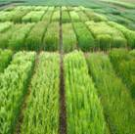
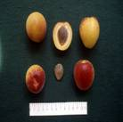
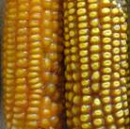
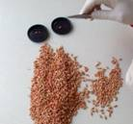
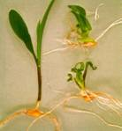
TOHUM SERTİFİKASYON SİSTEMİ
TESCİLLİ VEYA ÜRETİM İZİNLİ =kayıt altına alınmış
ÇEŞİT
Çeşitlerin Kayıt listelerinde Yayınlanması
SERTİFİKALI TOHUMLUK ÜRETİMİ
Beyanname Verilmesi (Müracaat)
Tarla Kontrolü
Tohum hazırlık İşlemleri
Ambalajlama ve Etiketleme
Numune Alma
Laboratuvar (Analizler ve Testler)
Belgelendirme (Sertifika, Rapor)
Post Kontrol Denemeleri
Pazarlama ve Dağıtım
Piyasa Denetimleri

Slide 5
Etiketleme
Etikette asgari boyutlar
Küçük ambalajlar için 30x50 mm
Normal ambalajlar için 67x110 mm
Tohumluk Sınıfları | E t i k e t Renkleri
Orijinal | Beyaz
Sertifikalı | Mavi
Ham Tohumluk | Gri
Standart Tohumluk | Koyu Sarı

Slide 6
Tohumluk partilerinin işaretlenmesi
Tohumluk partileri, TR.00.KKKK.NNNN biçiminde numaralandırılır.
Numaralandırmada;
a) TR: Ülke kodunu,
b) 00: Tohumluğun üretildiği ilin plaka numarasını,
c) KKKK: TTSM tarafından verilen üretici kod numarasını,
ç) NNNN: Tohumluğun parti sıra numarasını ifade eder.

Slide 7
ÇEŞİT TESCİLİNİN AMAÇLARI
Amaç:Bitki ıslahı ve çeşit geliştirme sonucu; ortaya çıkarılan yeni ve üstün genotiplerin kayıt altına alınarak genetik farklılığın sürdürülmesidir,
Üstün nitelikli yeni çeşitlerin çiftçiye, tarım endüstrisi ve ticaret yapanlara tavsiye edilmesi,
Verimliliğin ve kalitenin artırılması ,
Çeşitler hakkında bilgilerin sağlanması,
FYD testleri,
Farklılık, Yeknesaklık, Durulmuşluk,

Slide 8
BİTKİ ÇEŞİTLERİNİN KAYIT ALTINA ALINMASINA İLİŞKİN YÖNETMELİK
Tarımsal bitki türlerine ait çeşitlerin kayıt altına alınması, kayıt listelerinin oluşturulması, kütükte kalış süresi ve silinmesi, bitki genetik kaynaklarının kaydedilmesi esaslarını belirlemektir.
Kapsam
Tarla bitkileri, bağ bahçe bitkileri ve diğer bitki türlerine ait çeşitlerin ve genetik kaynakların kayıt altına alınması, özel sektör araştırma kuruluşlarının yetkilendirilmesi ve denetimine ilişkin iş ve işlemleri kapsar.

Slide 9
BİTKİ ÇEŞİTLERİNİN KAYIT ALTINA ALINMASINA İLİŞKİN YÖNETMELİK
Tanımlar
Araştırma kuruluşu : Bitki çeşitlerini ıslah eden yada geliştiren, nitelikleri bakanlıkça belirlenen kamu ve özel kuruluş.
Başvuru öncesi denemeler ; Ek:1-2-3’ de bildirilen türlerde teknik talimata - göre araştırıcı kuruluş tarafından kurulan denemeler.
Başvuru öncesi deneme raporu ; kayıt başvurusu öncesi teknik talimata göre çeşidin tarımsal değerlerini belirlemek üzere yapılan deneme sonuçları (ista.analiz, tekn.özell., hast. ve zar.dayanık.vb. standart/kont. Çeşitlerden üstün olan bir-iki karakt. yer aldığı rapor)
çeşit sahibi ; çeşidi ıslah eden yada geliştiren araştırma kuruluşu veya gerçek kişiler veya yetki belgesine sahip tohum üretici kuruluşlar
teknik talimat ; ilgili bitki türünde Bakanlık tarafından yayımlanmış, başvuru öncesi ve tescil denemelerinde TDÖ deki teknik esasları belirleyen kıstaslar.
yetki belgesi ; çeşit sahibi kuruluş yada ıslahçısından en az beş yıl süre için alınan, çeşidin kayıt altına alınması ile ilgili işlemler için başvuru sahibinin yetkilendirildiğini gösterir belge.

Slide 10
BİTKİ ÇEŞİTLERİNİN KAYIT ALTINA ALINMASINA İLİŞKİN YÖNETMELİK
Kayıt Altına Almaya İlişkin Genel Esaslar
BAŞVURU
Çeşit sahibi, çeşidin kayıt altına alınması talebi ile başvuru dosyası hazırlayarak TTSMM ne başvurur.
Kimler başvuru yapabilir;
Çeşidi ıslah eden veya geliştiren araştırma kuruluşu,
2. Gerçek kişiler,
3. Yetki belgesine sahip tohum üreticisi kuruluşlar

Slide 11
BAŞVURU
gerçek kişiler; başvuru öncesi denemelerini araştırma kuruluşuna yaptırarak, başvuru öncesi deneme raporunu bu kuruluştan temin ederler.
Tohumluk üretici kuruluşlar; gerçek kişiler veya araştırma kuruluşları tarafından ıslah edilen bitki çeşitlerini kayıt ettirebilirler. başvuru öncesi denemeler bir araştırma kuruluşuna yaptırılır, başvuru öncesi deneme raporunu bu kuruluştan temin ederler.

Slide 12
BAŞVURU
Başvuru dosyaları;
Tarla Bitkileri Tescil : 1(bir) asıl dosya
Üretim İzni :12 kopya dosya
Sebzeler S.T.K.(den. başvuru): 1(bir)asıl dosya
STK Üretim İzni: 5 kopya dosya
STK kaydı: 1 asıl,5 kopya
Meyve/Asma Tescil:1(bir) asıl dosya
Üretim İzni:5(beş)kopya dosya

Slide 13
TESCİL VE STK DENEMELERİNİN YÜRÜTÜLMESİ
Tescil ve STK denemeleri TTSM tarafından kurulur.
TTSM nin eleman, arazi, araç, gereç bakımından, denemelerin kurulup bakılmasına ilişkin işlemler için alt yapı imkânları yetmediği takdirde çeşide ait denemeler TTSM nin gözetiminde araştırma kuruluşlarına yaptırılabilir.
Çeşidin zararlı organizmalara dayanıklılığının tespiti, ilgili araştırma kuruluşları ve üniversiteler tarafından;
teknolojik özelliklerinin tespiti ;araştırma kuruluşları ve diğer kuruluşlar tarafından; TTSM ile bu kuruluşların arasında yapılacak protokollerde
belirlenecek esaslara göre yapılır ve değerlendirilir.

Slide 15
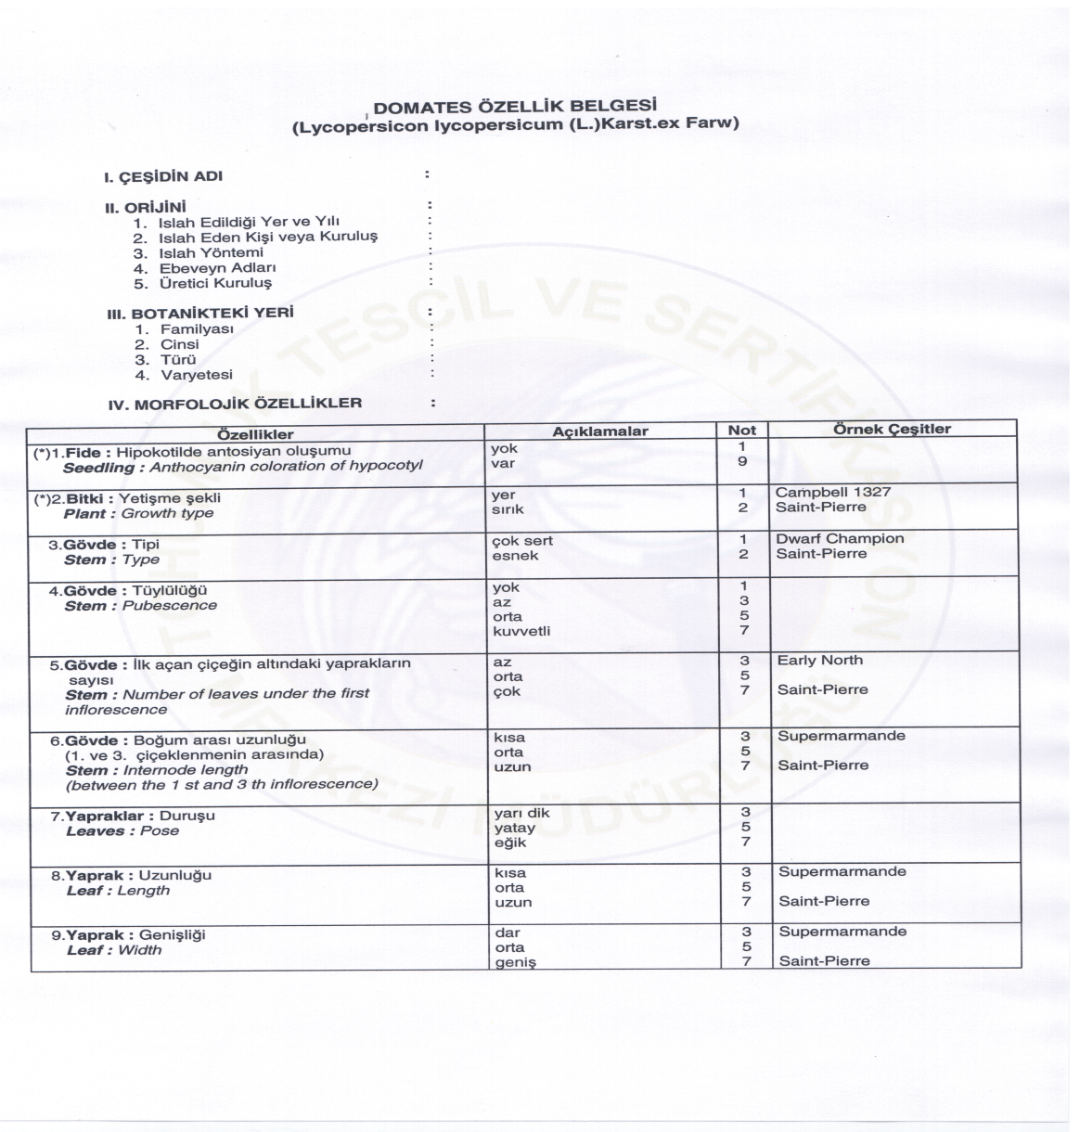
ÇEŞİT ÖZELLİK BELGELERİ

Slide 16
KAYIT SÜRELERİ
Bitki çeşitleri, meyve ve asma türleri hariç, belirli süreler için kaydedilir.
Bu süre on yıldır ve takvim yılı sonu itibariyle hesaplanır.
Kayıt süresinin yenilenmesinde, kayıt süresinin sona ereceği tarihin
iki yıl öncesinde başvuru yapılması esastır. Eğer çeşit yeterli miktarda üretiliyorsa veya genetik kaynak olarak muhafazası gerekiyorsa, başvuru yapılması ve çeşidin farklılık, yeknesaklık ve durulmuşluk koşullarının sağlanması
durumunda kayıt süresi onar yıllık sürelerle uzatılır.

Slide 17
Standart numune
Çeşit sahibi tarafından, çeşidin kaydedildiği toplantı tarihinden itibaren
altmış gün içinde TTSM ne verilir.
Tarla bitkileri türlerinde on yıl,
Sebze türlerinde beş yılda bir yenilenir.
Alt Listeye alınan çeşitler ve vegetatif olarak çoğaltılan türlere ait standart numuneler ise çeşit sahibi tarafından muhafaza edilir.
Kayıt altına alınan çeşide isim verilmesi esasları
Kayıt altına alınan çeşide;
çeşit sahibinin önerisi dikkate alınarak tescil veya STK komiteleri tarafından bir isim verilir.

Slide 18
Tarla Bitkileri Tescil Komitesinin Kuruluş ve çalışma esasları
Tarla Bitkileri Tescil Komitesi
TÜGEM | 1
Ziraat fak. | 1
Kamu Arş.Enst. | 1
TTSM | 2
TSÜAB | 1
Bitki ıslahçıları alt birl. | 1
İlgili san.sekt. | 1
Ziraat odaları birl. | 1
TOPLAM | 9
tescil raporları
TTSM tarafından hazırlanır
Tescil toplantısı ------- Mart – Nisan
Tescil raporları,TTSM tarafından komite üyelerine bir davet yazısı ile birlikte gönderilir.

Slide 19
SEBZE TÜRLERİNDE KAYIT ALTINA ALMA
1. Yurt içi veya dışında ıslah edilen çeşitler için çeşit sahibi teknik soru anketi ve diğer belgelerle TTSM’ye başvuru yapar.
STK DENEMELERİ:
Sebze türlerinde FYD testleri en az bir lokasyonda iki yetiştirme sezonu kurulur.

Slide 20
SEBZE TÜRLERİNDE KAYIT ALTINA ALMA:
2. Çeşit, UPOV’a üye bir ülkede tescil edilmiş bir çeşit ise ;
Çeşit sahibi tarafından,en az 1 lokasyonda 1 yetiştirme sezonu ön deneme kurulur.deneme yeri ve planı TTSM ne bildirir.TTSM tarafından ön deneme raporu hazırlanır.
STK Kaydı Başvurusu:
1) Çeşit Özellik Belgesi ve çeşidin teknik soru anketi,
2) Ön deneme hakkında TTSM tarafından hazırlanmış teknik rapor,
3) Yetki belgesi,
4) Yabancı dildeki belgelerin yeminli tercüme bürosundan onaylı tercümeleri,
5) Çeşidi tanımlayıcı resim, slayt ve diğer belgeler,

Slide 21
STK KOMİTESİNİN KURULUŞ VE ÇALIŞMA ESASLARI
STK Komitesi Üyeleri
TÜGEM :1
Kamu Tar. Ar. Ens. :1
TTSM :1
Ziraat Fakültesi :1
İlgili Alt Birlik :1 TOPLAM :5 ÜYE

Slide 22
BİTKİ TÜRLERİNE AİT KAYITLARIN LİSTELENMESİ KAYIT LİSTELERİ
Milli Çeşit Listesi
Standart Tohumluk Çeşit Listesi
Meyve ve Asma Çeşit Listesi
Tavsiye Listesi
Alt Liste

